Slide 1
Особенности содержания и реализации актуализированного ФГОС СПО по специальности 44.02.02 Преподавание в начальных классах

Slide 2
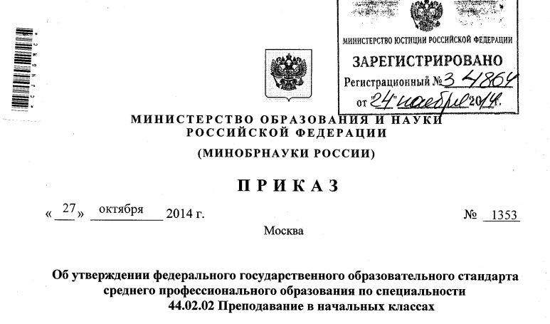
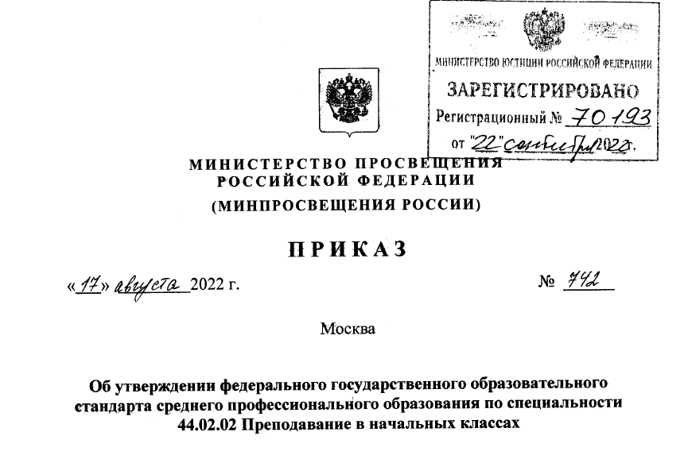
Прекращается с 31 декабря 2022 года
Вступает в силу
с 1 января
2023 года

Slide 3
Раздел I. Общие положения
44.02.02 Преподавание в начальных классах "Учитель начальных классов"/"Учитель начальных классов с правом преподавания на родном языке из числа языков народов Российской Федерации"
Выбор вида профессиональной направленности
Форма обучения: очная, очно-заочная, заочная
Срок получения образования 3 г. 10 мес. – на базе основного общего образования
1
2
3
Преподавание
иностранного языка
в начальной школе
Преподавание
информатики
в начальной школе
Преподавание дисциплин
художественно-эстетического
цикла в начальной школе

Slide 4
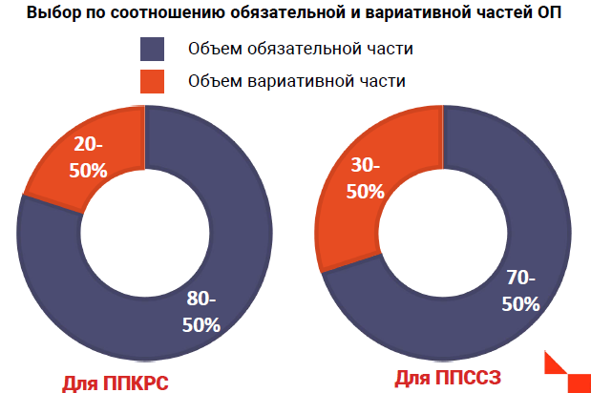
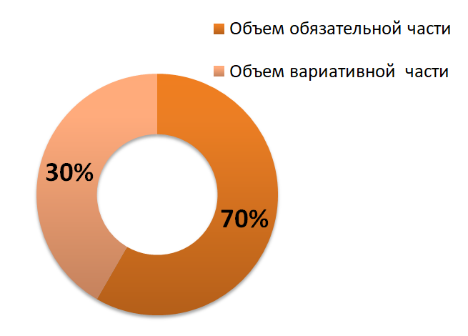
Раздел II. Требования к структуре образовательной программы

Slide 5
Структура и объем образовательной программы
ФГОС 2014 г.
ФГОС 2022 г.
Структура образовательной программы | Объем образовательной программы, квалификация в академических часах
ОГСЭ | 732
Математический и общий ЕН цикл | 186
Общепрофессиональный | 504
Профессиональный цикл | 1818
Государственная итоговая аттестация | 216
Общий объем образовательной программы:
на базе среднего общего образования | 4464
Вариативная часть | 1404
Структура образовательной программы | Объем образовательной программы, квалификация "Учитель начальных классов", в академических часах
Дисциплины (модули) | Не менее 2052
Практика | Не менее 900
Государственная итоговая аттестация | 216
Общий объем образовательной программы:
на базе среднего общего образования | 4464
Вариативная часть | 1296

Slide 6
Ключевые положения актуализированного ФГОС 44.02.02 Преподавание в начальных классах
 | ФГОС 2014 г. | ФГОС 2022 г.
Перечень обязательных дисциплин | Обязательный набор ОГСЭ "Иностранный язык" "Физическая культура" "Основы философии" "История" "Психология общения" | Социально-гуманитарный цикл "История России" "Иностранный язык в профессиональной деятельности" "Безопасность жизнедеятельности" "Физическая культура" "Основы финансовой грамотности"

Slide 7
 | ФГОС 2014 г. | ФГОС 2022 г.
Общепрофессиональный цикл | "Безопасность жизнедеятельности" | "Основы педагогики" "Основы психологии" "Основы обучения лиц с особыми образовательными потребностями" "Русский язык и культура профессиональной коммуникации педагога" "Возрастная анатомия, физиология и гигиена" "Проектная и исследовательская деятельность в профессиональной сфере" "Информатика и ИКТ в профессиональной деятельности" "Математика в профессиональной деятельности учителя" "Возрастная психология" "Педагогическая психология" "Психология общения" "Правовое обеспечение профессиональной деятельности" "Основы педагогического мастерства" "Основы специальной педагогики и психологии"

Slide 8
 | ФГОС 2014 г. | ФГОС 2022 г.
Профессиональный цикл | ПМ.01 Преподавание по программам начального общего образования. ПМ.02 Организация внеурочной деятельности и общения младших школьников ПМ.03 Классное руководство. ПМ.04 Методическое обеспечение образовательного процесса. | ПМ.01 Педагогическая деятельность по проектированию, реализации и анализу процесса обучения в начальном общем образовании. ПМ.02 Педагогическая деятельность по проектированию, реализации и анализу внеурочной деятельности обучающихся. ПМ.03 Воспитательная деятельность, в том числе классное руководство. ПМ.04 Преподавание иностранного языка/информатики/дисциплин художественно-эстетического цикла в начальной школе (по выбору).
Государственная итоговая аттестация | В форме защиты ВКР. | В форме демонстрационного экзамена и защиты дипломного проекта (работы).

Slide 9
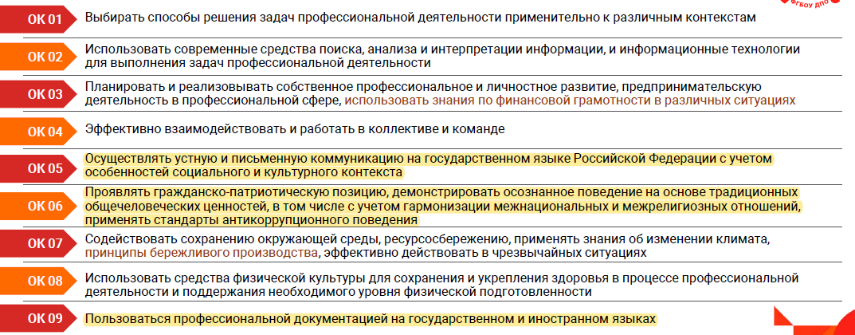
Раздел III. Требования к результатам освоения образовательной программы

Slide 10
Вид деятельности: Педагогическая деятельность по проектированию, реализации и анализу процесса обучения в начальном общем образовании
ПК 1. 1.
ПК.1.2.
ПК 1.3.
ПК 1.4.
Проектировать процесс обучения на основе федеральных государственных образовательных стандартов, примерных основных образовательных программ начального общего образования.
Организовывать процесс обучения обучающихся в соответствии с санитарными нормами и правилами.
Контролировать и корректировать процесс обучения, оценивать результат обучения обучающихся.
Анализировать процесс и результаты обучения обучающихся.

Slide 11
Вид деятельности: Педагогическая деятельность по проектированию, реализации и анализу процесса обучения в начальном общем образовании
ПК 1.5.
Выбирать и разрабатывать УММ на основе ФГОС и примерных образовательных программ с учетом типа образовательной организации, особенностей класса/группы и отдельных обучающихся.
ПК 1.6.
Систематизировать и оценивать педагогический опыт и образовательные технологии в области начального общего образования с позиции эффективности их применения в процессе обучения.
ПК 1.7.
Выстраивать траекторию профессионального роста на основе результатов анализа процесса обучения и самоанализа деятельности.
ПК 1.8.
Использовать и апробировать специальные подходы к обучению в целях включения в образовательный процесс всех обучающихся, в том числе с особыми потребностями в образовании: обучающихся, проявивших выдающиеся способности; обучающихся, для которых русский язык не является родным; обучающихся с ОВЗ.

Slide 12
Вид деятельности: Педагогическая деятельность по проектированию, реализации и анализу внеурочной деятельности обучающихся
ПК 2. 1.
ПК.2.2.
ПК 2.3.
Разрабатывать программы внеурочной деятельности на основе требований ФГОС, примерной образовательной программы и с учетом примерных программ внеурочной деятельности и интересов обучающихся и их родителей (законных представителей).
Реализовывать программы внеурочной деятельности в соответствии с санитарными нормами и правилами.
Анализировать результаты внеурочной деятельности обучающихся.

Slide 13
Вид деятельности: Педагогическая деятельность по проектированию, реализации и анализу внеурочной деятельности обучающихся
ПК 2.4.
Выбирать и разрабатывать учебно-методические материалы для реализации программ внеурочной деятельности.
ПК 2.5.
Систематизировать и оценивать педагогический опыт и образовательные технологии в области начального общего образования с позиции эффективности их применения в организации внеурочной деятельности обучающихся.
ПК 2.6.
Выстраивать траекторию профессионального роста на основе результатов анализа эффективности внеурочной деятельности обучающихся и самоанализа.

Slide 14
Вид деятельности: Воспитательная деятельность, в том числе классное руководство
Проектировать и реализовывать современные программы воспитания на основе ценностного содержания образовательного процесса.
ПК 3. 1.
ПК.3.2.
ПК 3.3.
Анализировать процесс и результаты реализации программы воспитания
Систематизировать и оценивать педагогический опыт и образовательные технологии в области начального общего образования с позиции эффективности их применения в области воспитания обучающихся.

Slide 15
Вид деятельности: Воспитательная деятельность, в том числе классное руководство
ПК 3.4.
Выстраивать траекторию профессионального роста на основе результатов анализа эффективности воспитательной деятельности и самоанализа
ПК 3.5.
Осуществлять педагогическое просвещение и сопровождение родителей обучающихся (их законных представителей).
Организовывать взаимодействие с субъектами образовательного процесса для решения задач воспитания (родителями обучающихся (их законными представителями), коллегами, представителями учреждений культуры, спорта, здравоохранения и тому подобное).
ПК 3.6.

Slide 16
Вид деятельности: Преподавание иностранного языка/информатики/дисциплин художественно-эстетического цикла в начальной школе (по выбору)
ПК 4. 1.
ПК.4.1.
ПК 4.1.
Проектировать, организовывать и контролировать процесс изучения иностранного языка в начальных классах на ФГОС, примерных основных образовательных программ начального общего образования
Проектировать, организовывать и контролировать процесс изучения информатики в начальных классах на основе ФГОС, примерных основных образовательных программ начального общего образования
Проектировать, организовывать и контролировать процесс изучения дисциплин художественно-эстетического цикла в начальной школе на основе ФГОС, примерных основных образовательных программ начального общего образования.

Slide 17
Раздел IV. Требования к условиям реализации образовательной программы

Slide 18
Требования к кадровым условиям
Реализация образовательной программы обеспечивается педагогическими работниками образовательной организации, имеющих стаж работы в данной профессиональной области не менее трех лет.
Педагогические работники, привлекаемые к реализации образовательной программы, должны получать дополнительное профессиональное образование по программам повышения квалификации не реже одного раза в три года с учетом расширения спектра профессиональных компетенций, в том числе в форме стажировки.
Доля педагогических работников в общем числе педагогических работников, обеспечивающих освоение обучающимися профессиональных модулей образовательной программы, должна быть не менее 25 процентов.

